Slide 1
Ekonomické informace
Sněm Rady vysokých škol
15. 5. 2025
Plzeň
Irena Benešová

Slide 2
Obsah
Kontraktové financování
Mzdové informace

Slide 3
Kontraktové financování

Slide 4
Základní principy a východiska kontraktového financování
stát má v případě veřejného zájmu (jakého?) právo v omezeném rozsahu (jakém?) zasahovat formou (jakou?) do struktury a počtu studijních programů
studijní programy v režimu KF jsou vždy designovány pro obecnou uplatnitelnost v oboru, nikoliv u konkrétního zaměstnavatele
partnerem vysokých škol u kontraktového financování mohou být soukromé společnosti, jejich sdružení, případně stát, přičemž jejich participace je vždy podmíněna příspěvkem (in-kind a finančním)

Slide 5
Úkoly PS
a) návrh hlavních principů kontraktového financování
maximální podíl podporovaných studijních programů na celkovém počtu a zdroje financování
robustní metodika posuzování přínosů
pojistky zachování odborné integrity a neutrality studijních programů
povinné a dobrovolné náležitosti smluvního nastavení KF
b) navrhnout předpokládané modelové situace, ve kterých budou principy KF zpravidla využívány i) dlouhodobý nedostatek konkrétních odborností s velkým negativním multiplikačním efektem
řešení problému “slepice-vejce” v případě potřeby státu vybudovat dostatečně robustní odbornost v konkrétní strategické oblasti
strategické investiční akce (např. Dukovany)
c) zmapování nejlepší zahraniční praxe, výběr pro Česko relevantních vzorů a principů
d) identifikace důvodů nízkého zájmu o STEM obory a návrhy řešení, včetně způsobu lákání zahraničních studentů a nástrojů jejich retence
STEM je koncept zaměřený na čtyři obory – přírodní vědy (Science), technologie (Technology), techniku ​​(Engineering) a matematiku (Mathematics).

Slide 6
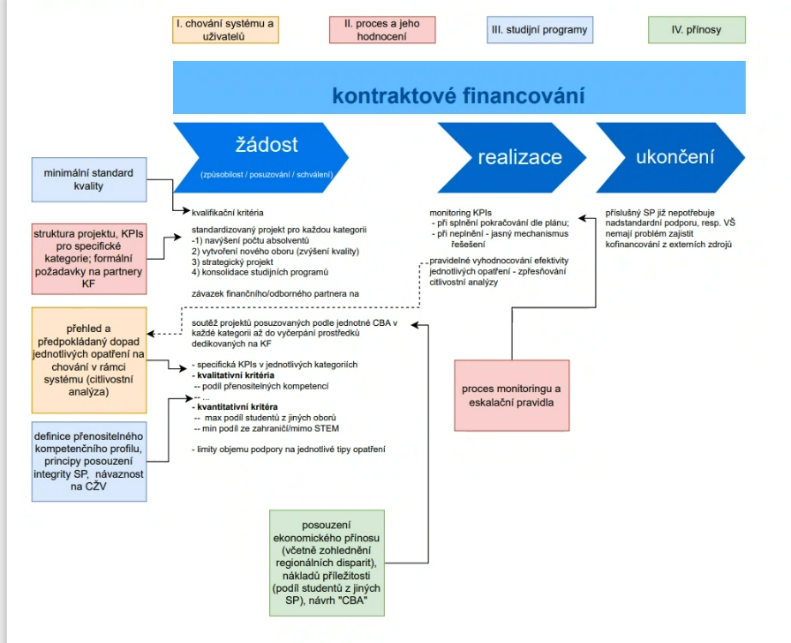
Zdroj: VVSI PS Kontrakt

Slide 7
Mzdové informace

Slide 8
Zdroj: Tab. B7.3.15: Veřejné VŠ – průměrné měsíční mzdy, z rozpočtu kap. 333-MŠMT

Slide 9
Veřejné VŠ – průměrné měsíční mzdy, z rozpočtu kap. 333-MŠMT
Nominální mzdy rostou
Reálné mzdy ale do roku 2023 stagnovaly či dokonce klesaly
Akademičtí pracovníci zaznamenali nejvyšší růst nominálních mezd, ale zároveň i největší ztrátu reálné hodnoty kvůli inflaci v roce 2023
Od roku 2021 nedocházelo k dostatečné kompenzaci mezd vůči inflaci
Zdroj: Tab. B7.3.15: Veřejné VŠ – průměrné měsíční mzdy, z rozpočtu kap. 333-MŠMT

Slide 10
V roce 2024 nárůst nominálních a hlavně reálných mezd zaměstnanců VVŠ

Slide 11
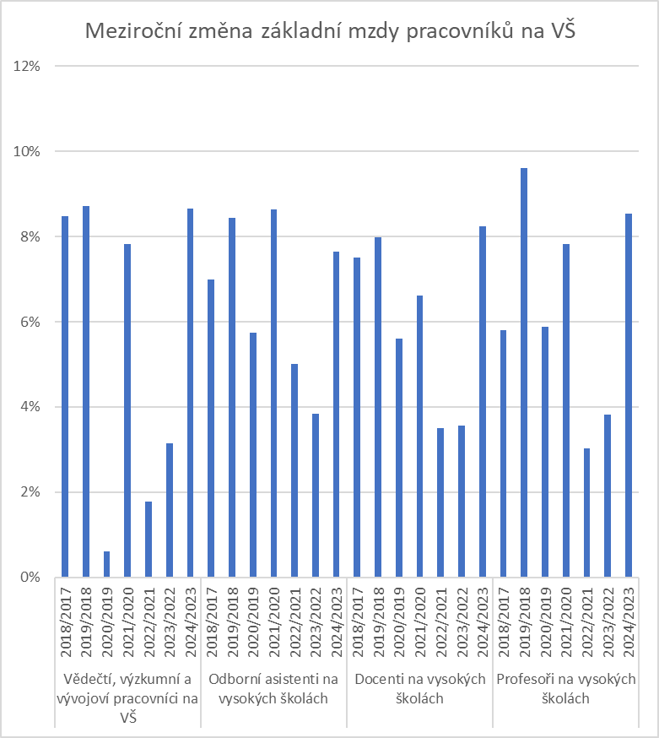
Po několika letech pomalejšího růstu se mzdy na všech pozicích akademických pracovníků v roce 2024 (proti roku 2023) zvýšily o 8-10 % (záleží na pozici a záleží na tom, zda měříme průměr nebo medián mzdy).
Tento nárůst je vyšší než nárůst mzdy osob s vysokoškolským vzděláváním (o cca 1p.b.) a výrazně vyšší než nárůst platů osob s vysokoškolským vzděláním (tam byl růst jen 3 % u průměru a 1 % u mediánu).
Když se zaměříme na celkový růst mezd akademických pracovníků, tak ten za delší období stále zaostává za jinými skupinami (vč. platové sféry).
Za celé období, kdy to sledujeme (od 2017), tak je růst mzdy i platu vysokoškoláků asi 54%.
U akademických pracovníků je to asi
40 % u profesorů,
41 % u docentů,
46 % u odborných asistentů
a nejblíže jsou vědeckovýzkumní pracovníci s 53 %.
Zdroj: doc. Mazouch, VŠE na základě dat ISPV

Slide 12
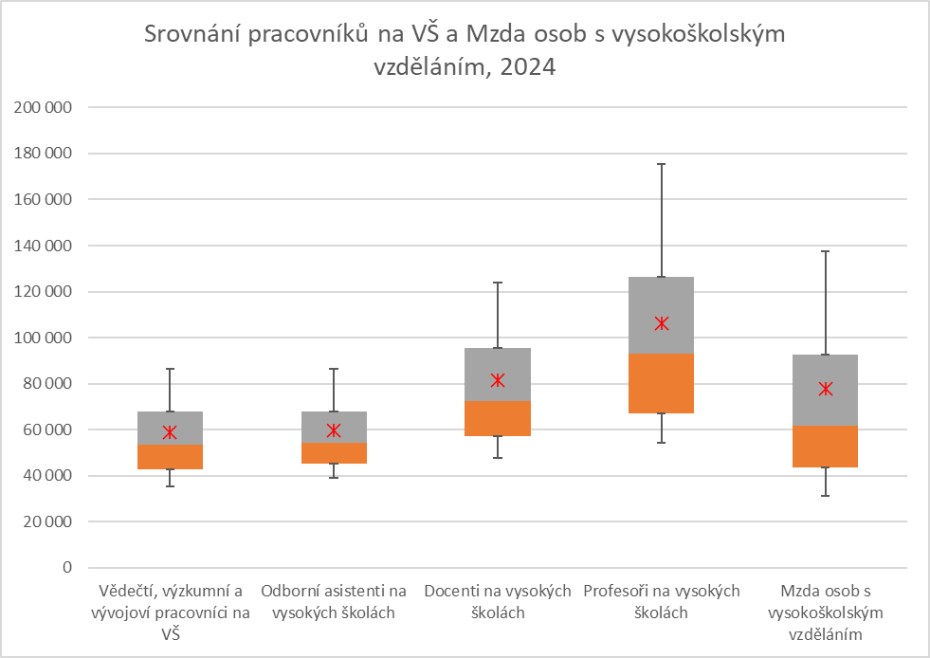
9. decil
3. kvartil
průměr
Při srovnání celého rozdělení je zřejmé, že se mzdami vysokoškoláků jsou srovnatelní pouze docenti a profesoři (ti se nacházejí výše), odborní asistenti a vědeckovýzkumní pracovníci jsou většinově v dolní polovině toho rozdělení.
medián
1. kvartil
1. decil
Zdroj: doc. Mazouch, VŠE na základě dat ISPV

Slide 13
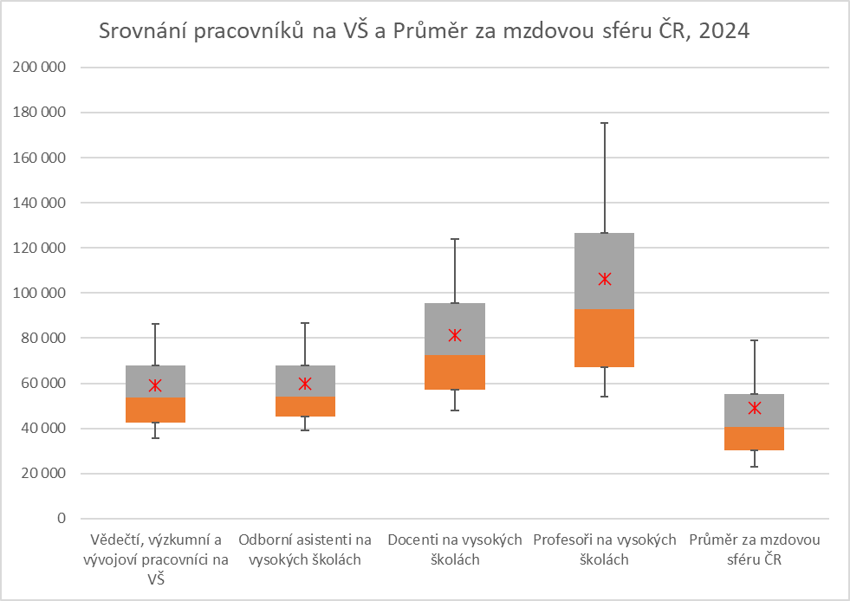
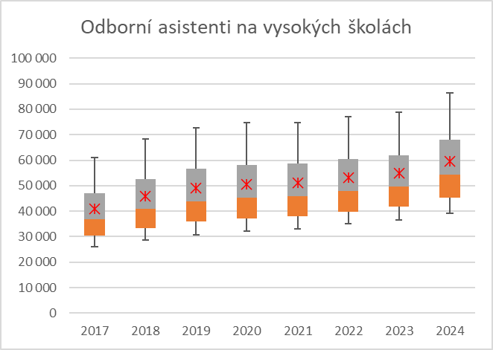
9. decil
3. kvartil
průměr
medián
1. kvartil
1. decil
- Mezi roky 2023 a 2024 došlo po dlouhé době k nárůstu průměru u odborných asistentů.
- Vyšší rozptyl u profesorů (a částečně i docentů) poukazuje na větší diverzitu v těchto kategoriích, což může naznačovat výrazné rozdíly mezi jednotlivými institucemi či specializacemi.
Zdroj: doc. Mazouch, VŠE na základě dat ISPV

Slide 14
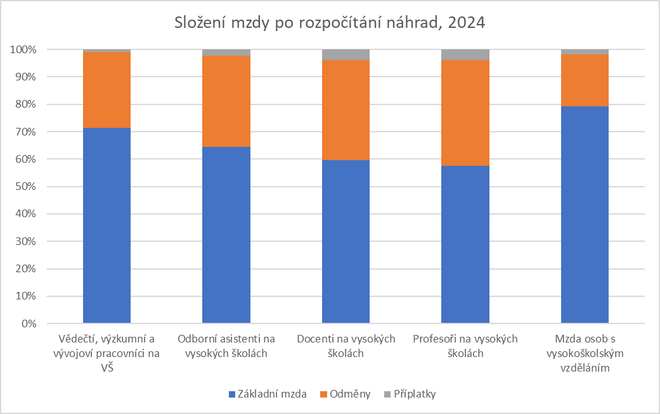
Stále přetrvává obrovský podíl odměn ve mzdě.
Ten činí od 28 % u vědeckovýzkumných pracovníků, až po 40 % u profesorů.
Průměr za mzdovou sféru přitom činí pouze 17 %, u vysokoškoláků ve mzdě je to 19 %.
V čase se podíl odměn zase mírně zhoršil, po předchozím zlepšení (v minulých letech mzdy na VŠ rostly málo a větší část nárůstu šla do tarifů - některé školy si udělaly i jakýsi "automat").
V návaznosti na předchozí bod je patrné, že tarifní mzda rostla o 8-9 % podle pozice.
Zdroj: doc. Mazouch, VŠE na základě dat ISPV

Slide 15
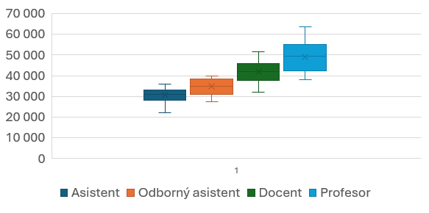
Srovnání výše tarifů (květen 2025)
Nejnižší tarify UHK a OU
Nejvyšší tarify MU, TUL

Slide 16
Průměrná mzda v mzdové sféře 48 910 Kč. (vše červeně je pod průměrnou mzdou v mzdové sféře)
Průměrné mzdy odborných asistentů pohybující se:
pod průměrnou mzdou
SU, AVU, JAMU, VŠTE
průměrná mzda + 10%
UJEP, JU, UHK, UP, AMU,
Zdroj: Tab. 3.1c: Veřejné vysoké školy – průměrné měsíční mzdy zaměstnanců celkem podle profesního zařazení a zdrojů financování v roce 2024

Slide 17
Jedná se pouze o zdroje z kapitoly 333 – MŠMT
Zdroje poskytnuté MŠMT nestačí ani na pokrytí průměrné mzdy u asistentů a odborných asistentů
(vše červeně je pod průměrnou mzdou v mzdové sféře)
Průměrné mzdy z kapitoly 333- MŠMT odborných asistentů pohybující se:
pod průměrnou mzdou
- UJEP, VETUNI, SU, AMU, AVU, JAMU, VŠTE
průměrná mzda + 10%
- JU, OU, UHK, ZČU, UP, VŠB-TU, UTB, MENDELU,
Zdroj: Tab. 4.1c: Veřejné vysoké školy – průměrné měsíční mzdy zaměstnanců celkem podle profesního zařazení v roce 2024 – kap. 333-MŠMT

Slide 18
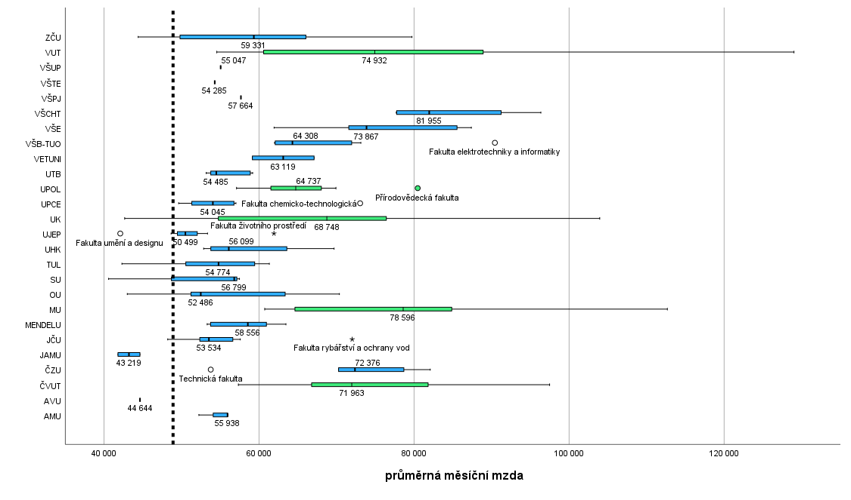
Akademičtí pracovníci celkem - průměrná měsíční mzda Zdroj financování: bez ohledu na zdroj financování, tj. kap. 333 - MŠMT vč. doplňkové činnosti, prostředků strukturálních fondů EU a ostatních zdrojů (bez OON) - 2024
Průměrná mzda mzdová sféra v ČR – 48 910 Kč
Je patrné, že mzdy na AVU a JAMU se pohybují pod průměrnou mzdou.
Na 9 VVŠ je výrazná část mezd pod úrovní průměrné mzdy.
Velké množství škol se nachází poblíž průměru.
Pozn.: Číslo je mediánová hodnota.
Zdroj dat: Tab. B1.6.5: Vysoké školy včetně kolejí, menz, VŠZS a VŠLS – zaměstnanci podle profesního zařazení, mzdy celkem a průměrná měsíční mzda (bez OON)

Slide 19
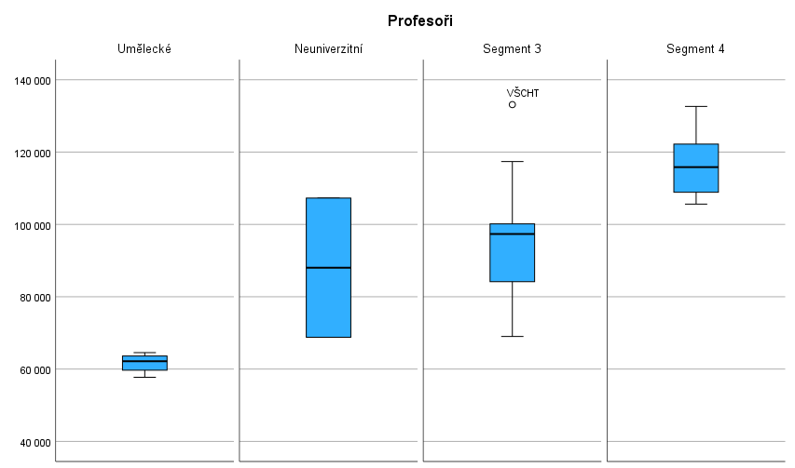
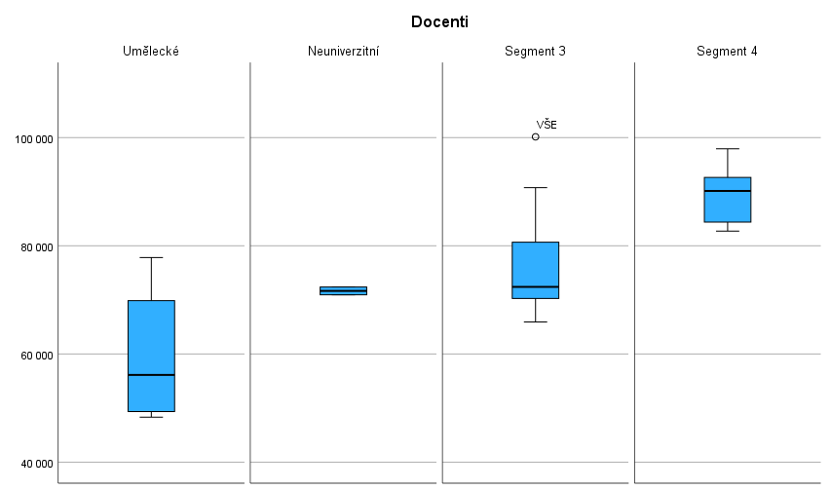
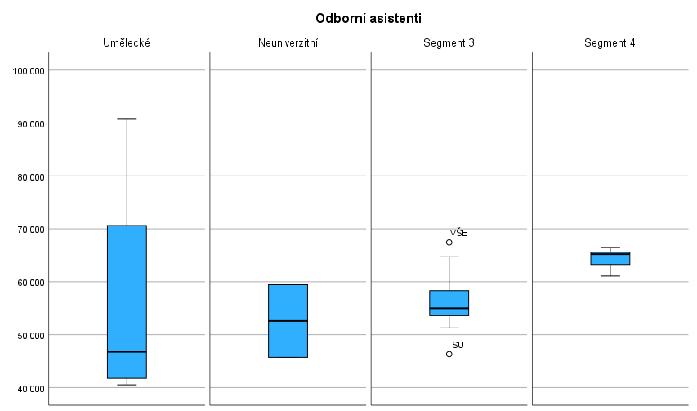
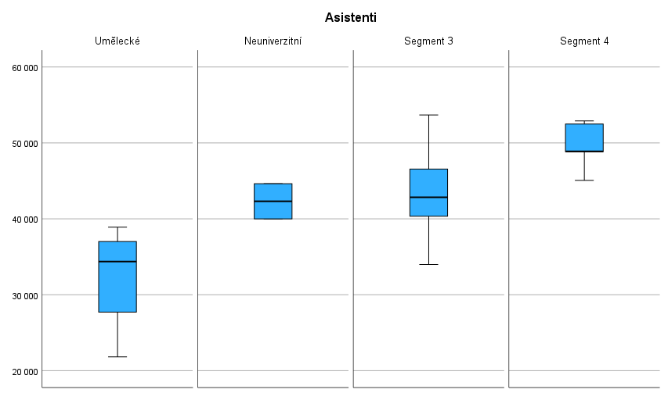
Rozdělení mezd dle segmentů a pracovních pozic

Slide 20
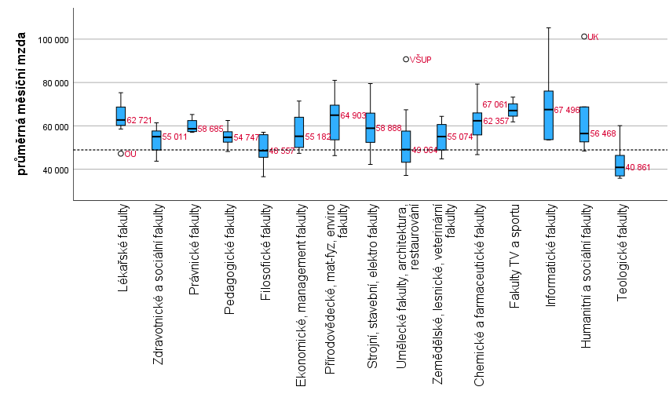
Odborní asistenti Zdroj financování: bez ohledu na zdroj financování, tj. kap. 333 - MŠMT vč. doplňkové činnosti, prostředků strukturálních fondů EU a ostatních zdrojů (bez OON)
Nejvyšší mediánová mzda –
informatické fakulty (67 496 Kč) a fakulty TV a sportu (67 061 Kč), u informatických fakult je však výrazný rozptyl
Nejhůře placené fakulty (medián) – teologické (40 861 Kč), filozofické (48 557 Kč), umělecké fakulty, architektura a restaurování (49 064 Kč) – s výjimkou VŠUP
Lékařská fakulta Ostravské univerzity (41 187 Kč) výrazně nižší hodnota oproti mediánu
Naopak FSV UK výrazně nad průměrem
9. decil
3. kvartil
medián
1. kvartil
Nutno vzít do úvahy, že data nejsou očištěna podle zdroje financování (granty apod.) !
1. decil
Zdroj dat: Tab. B1.6.5: Vysoké školy včetně kolejí, menz, VŠZS a VŠLS – zaměstnanci podle profesního zařazení, mzdy celkem a průměrná měsíční mzda (bez OON)

Slide 21
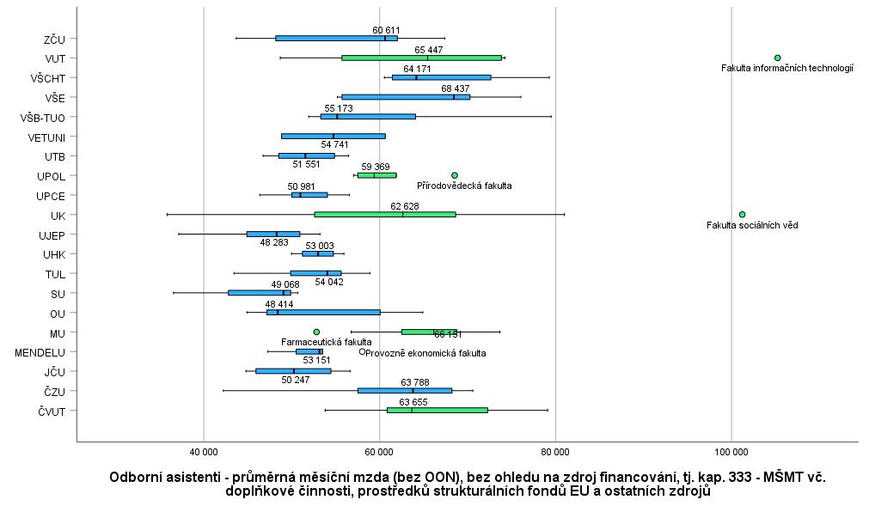
Odborní asistenti - SEGMENT 3 a 4
- průměrná mzda - 58 004 Kč, - medián - 56 517 Kč - minimum – 35 824 Kč (Katolická teologická fa UK)
Velké rozdíly ve mzdách odborných asistentů
Velmi asymetrická distribuce, která je zkreslená malou skupinou, která zvyšuje celkový průměr.
Značná variabilita napříč institucemi.
Nejmenší rozdíly ve mzdách vykazují UHK, UTB, UPOL
Nutno vzít do úvahy, že data nejsou očištěna podle zdroje financování (granty apod.) !
Zdroj dat: Tab. B1.6.5: Vysoké školy včetně kolejí, menz, VŠZS a VŠLS – zaměstnanci podle profesního zařazení, mzdy celkem a průměrná měsíční mzda (bez OON)

Slide 22
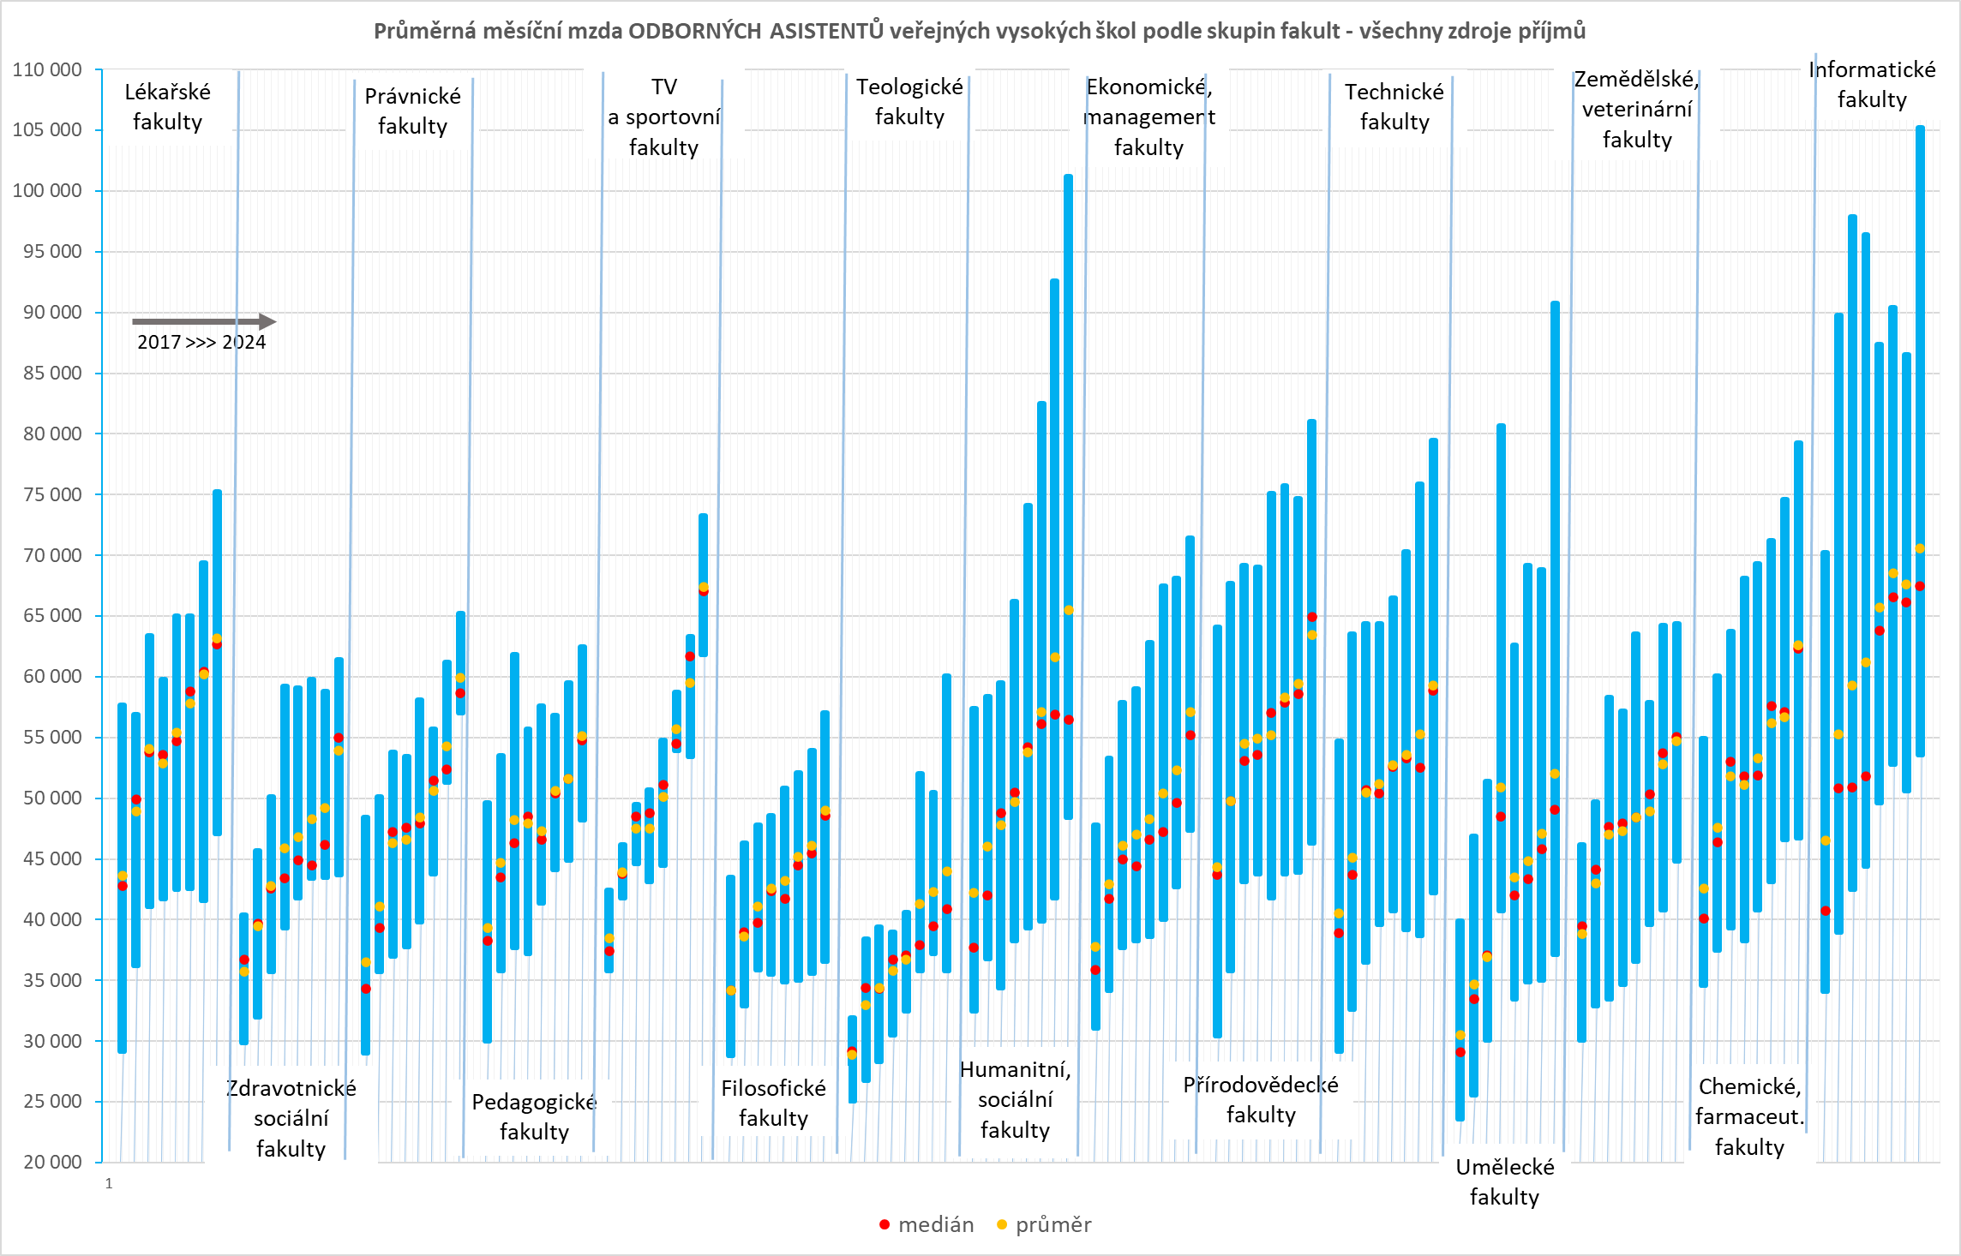

Slide 23
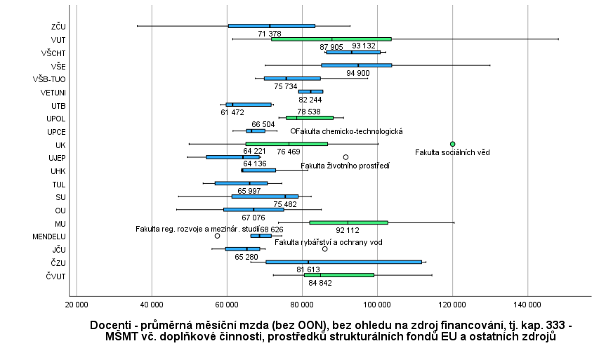
Docenti - SEGMENT 3 a 4
Nejnižší mediánová hodnota
UTB (61 472 Kč),
UHK (64 136 Kč)
UJEP (64 221 Kč)
Oborově nejnižší (medián)
umělecké fakulty (60 417 Kč)
filozofické (61 164 Kč)
Teologické (65 599 Kč)
Oborově nejvyšší mzdy (medián)
Informatické fakulty (94 594 Kč)
Přírodovědecké, mat-fyz, enviro (86 793 Kč)
Chemické a farmaceutické (86 953 Kč)
Nejlépe placené uni (medián)
VŠE (94 900 Kč)
VŠCHT (93 132 Kč)
Nejmenší mzdová variabilita – JČU, VETUNI, VŠCHT, TUL
Nutno vzít do úvahy, že data nejsou očištěna podle zdroje financování (granty apod.) !
- průměrná mzda – 77 305 Kč, - medián – 74 170 Kč - minimum – 36 134 Kč (Fakulta zdravotnických studií ZČU)
Fakulta informačních technologií
Fakulta podnikohospodářská
Zdroj dat: Tab. B1.6.5: Vysoké školy včetně kolejí, menz, VŠZS a VŠLS – zaměstnanci podle profesního zařazení, mzdy celkem a průměrná měsíční mzda (bez OON)

Slide 26
Muži výrazně převažují v akademických a vědeckých pozicích,
Průměrné zastoupení žen
Vedení Uni – 34 % (≈zastoupení žen mezi akademickými pracovníky – 38 %)
Vědecké/Umělecké rady Uni – 22 %

Slide 27
Děkuji za pozornost
benesova@pef.czu.cz

